Slide 1
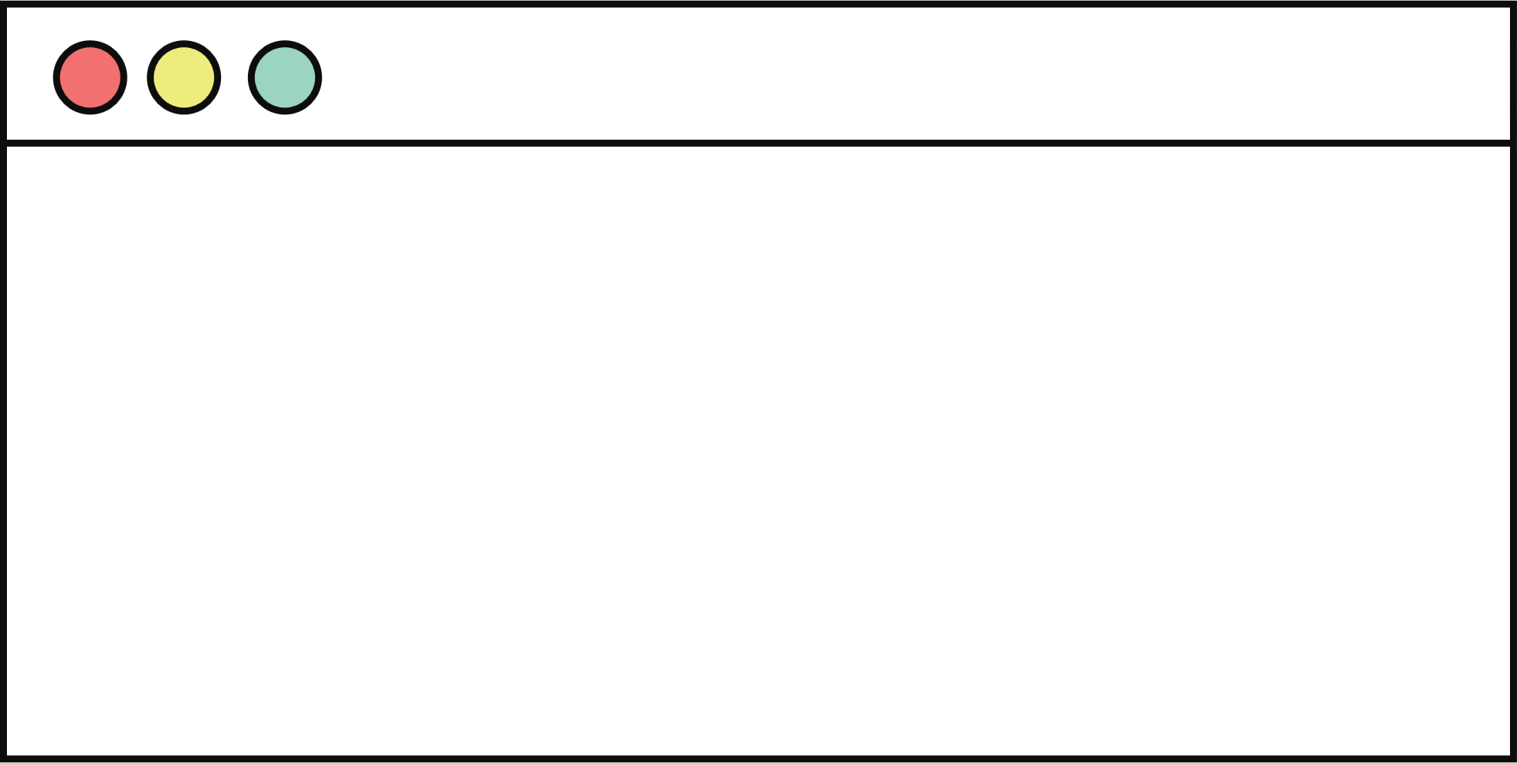

TUGAS AKHIR
DASAR SISTEM KOMPUTER

Slide 2



PENSUSUNAN
DEDY APRIYANTO
2400018103

Slide 3

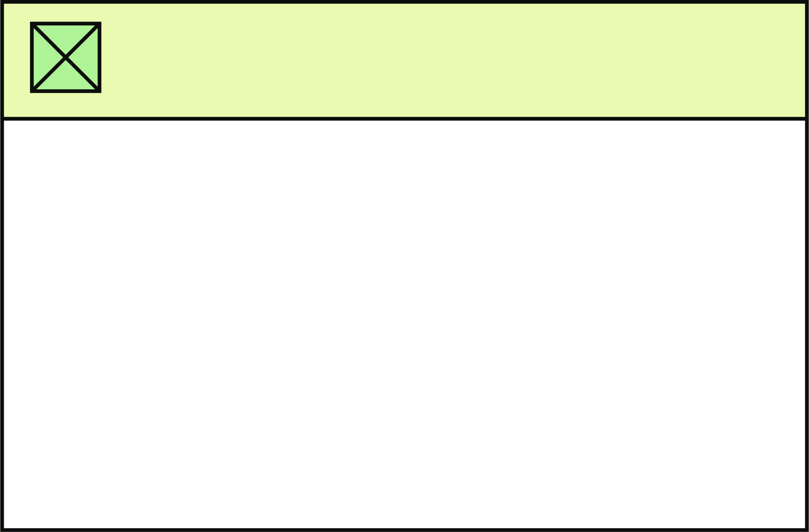
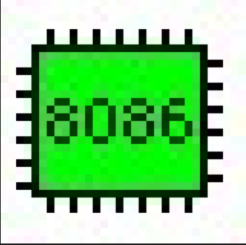
Deskripsi sederhana
Kotabel perkalian dalam assembly adalah implementasi logika untuk menghasilkan dan menampilkan hasil perkalian antara dua angka dalam rentang tertentu. pembuatan tabel perkalian melibatkan beberapa komponen penting seperti register, loop, dan intruksi aritmatika.

Slide 4
TUJUAN PROGRAM
  Memahami Konsep Dasar Assembly Language
  Program ini dirancang untuk membantu pemula memahami struktur dasar bahasa assembly, seperti pengolahan data menggunakan register dan memori,
  Implementasi Operasi Aritmatika Dasar
  Program ini bertujuan untuk mempraktikkan implementasi operasi aritmatika dasar (penjumlahan, pengurangan, perkalian, dan pembagian) dalam lingkungan assembly, dengan logika sederhana yang sesuai untuk arsitektur prosesor 8086

Slide 5
KEKURANGAN ATAU KELEBIHAN
Kelebihan
  struktur sederhana dan mudah dipahami
  mengunakan bahasa yang mudah di pahami untuk pemula dalam assembly
kekurangan
  tidak ada mekanisme penanganan kesalahan

Slide 6
TEORI DASAR
Mikroprosesor 8086
Mikroprosesor 8086 adalah unit pemrosesan sentral 16-bit yang diperkenalkan oleh Intel pada tahun 1978. Mikroprosesor ini memiliki set instruksi yang kaya untuk berbagai operasi aritmatika, logika, dan kontrol.
Instruksi Dasar yang Digunakan
1. MOV: Digunakan untuk memindahkan data dari satu lokasi ke lokasi lain.
2. MUL: Digunakan untuk operasi perkalian.
3. INT 21H: Digunakan untuk menampilkan karakter atau string pada layar.
4. LOOP: Digunakan untuk membuat perulangan.

Slide 7
KESIMPULAN
Pembuatan program tabel perkalian menggunakan EMU8086 merupakan langkah awal untuk memahami dasar-dasar pemrograman assembly pada mikroprosesor 8086. Program ini menunjukkan bagaimana instruksi-instruksi sederhana dapat digabungkan untuk menghasilkan output yang lebih kompleks. Dengan memahami cara kerja mikroprosesor pada level rendah, pengguna dapat mengembangkan pemahaman yang lebih baik tentang cara kerja perangkat keras komputer

Slide 8
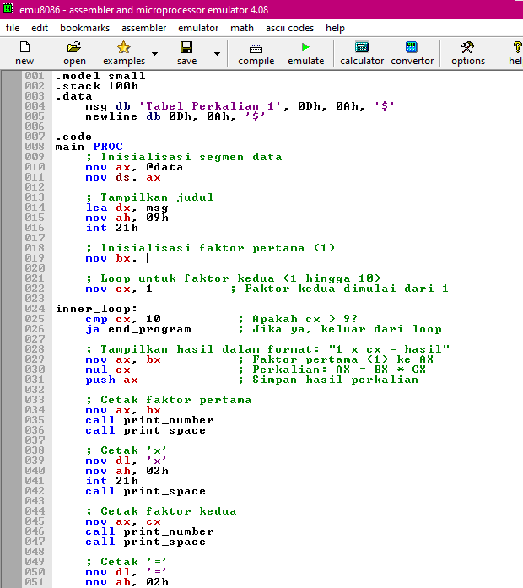
contoh program -->

Slide 9
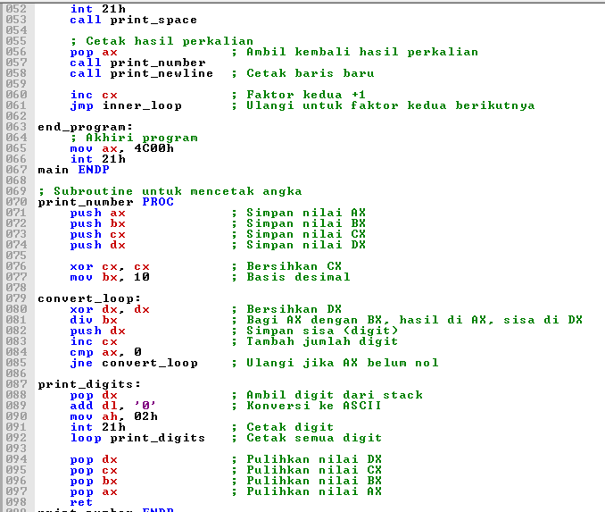
contoh program -->

Slide 10
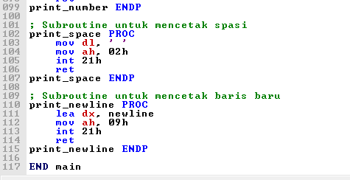
contoh program -->

Slide 11
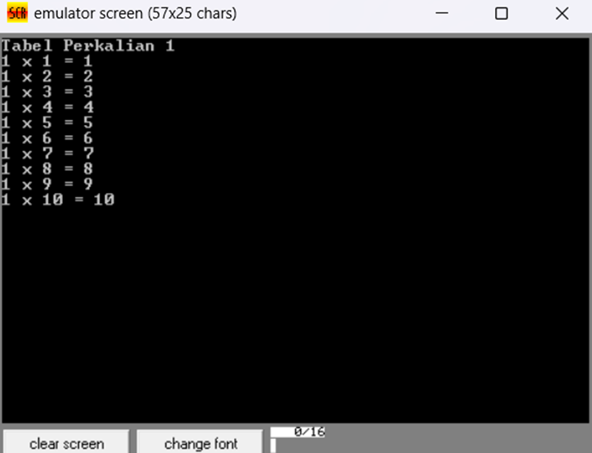
HASIL

Slide 12

TERIMA KASIH

